Slide 1
Autopilot for
Everyone 설치가이드

Slide 2
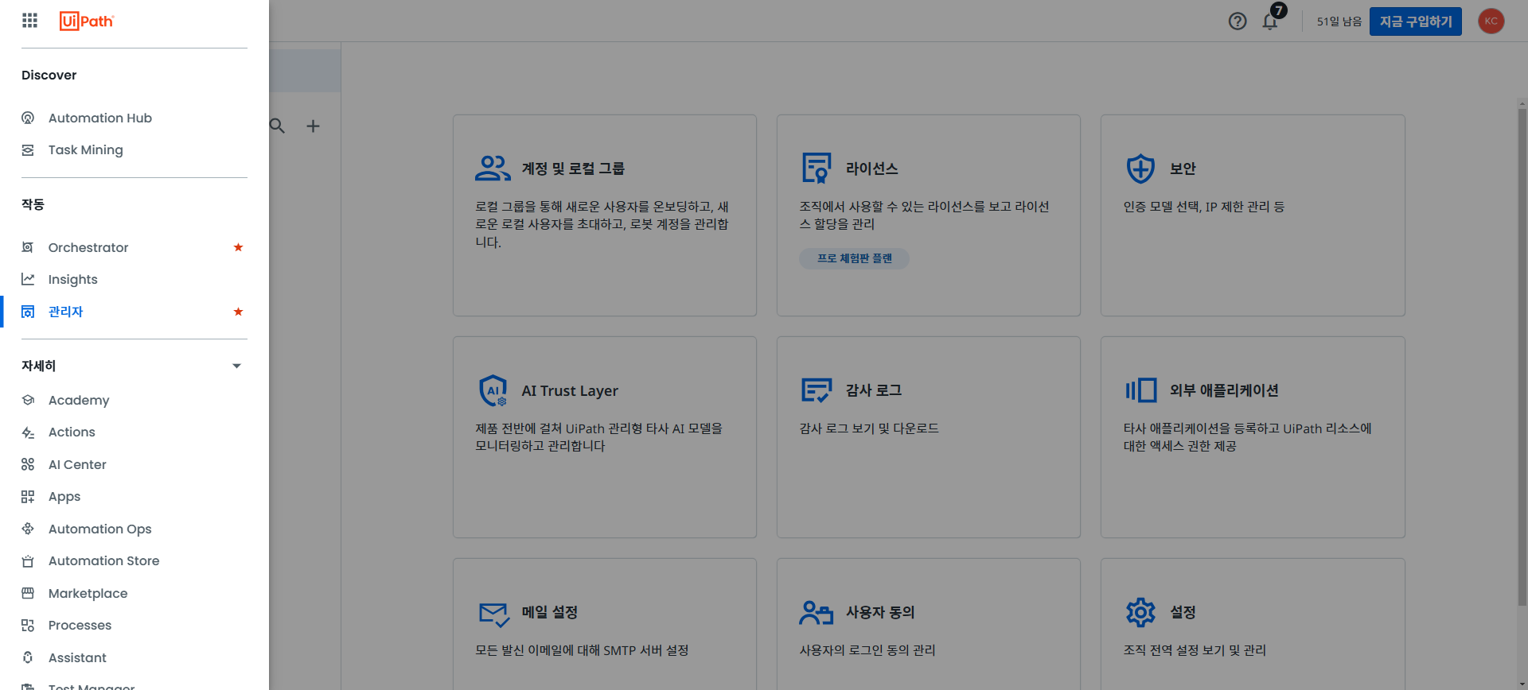
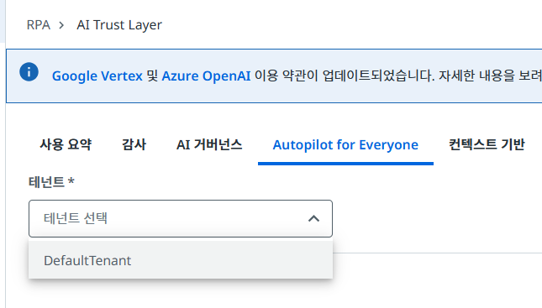
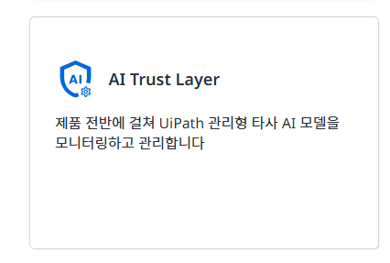
Step 1. AI Trust Layer
1. 관리자 선택
2. AI Trust Layer
선택
3. Autopilot for Everyone 선택

Slide 3
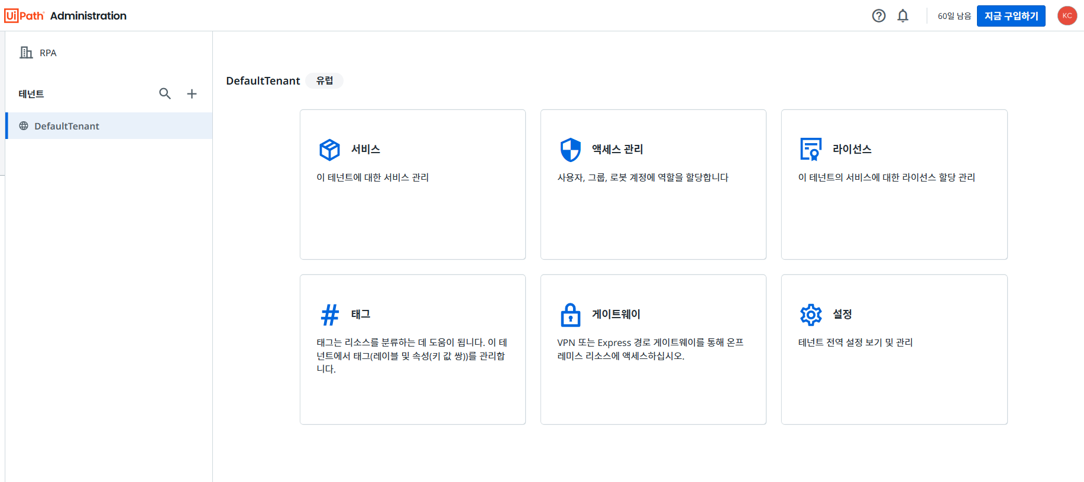
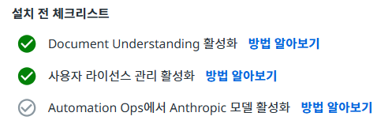

Step 2. 설치 전 체크리스트 모두 확인
1.테넌트 > 서비스 클릭 > Document Understanding 서비스 추가
2. 사용자 라이선스 관리 활성화 : 관리자 > 설정 > 고급
3. Automation Ops 에서 Anthropic 모델 활성화 (다음장표 확인)

Slide 4
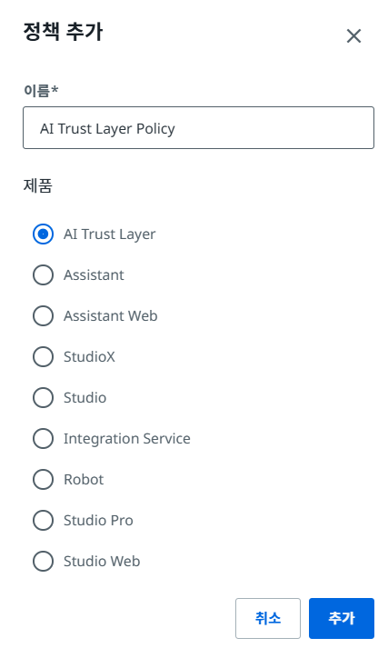
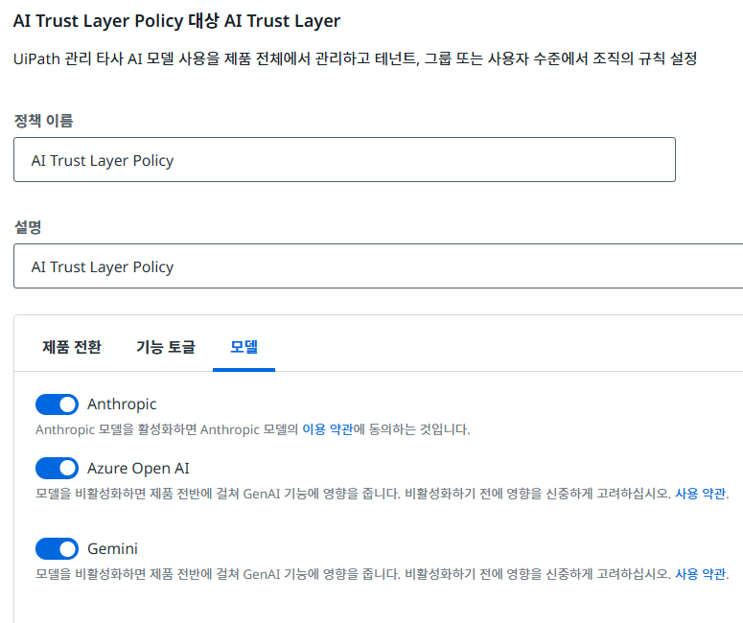
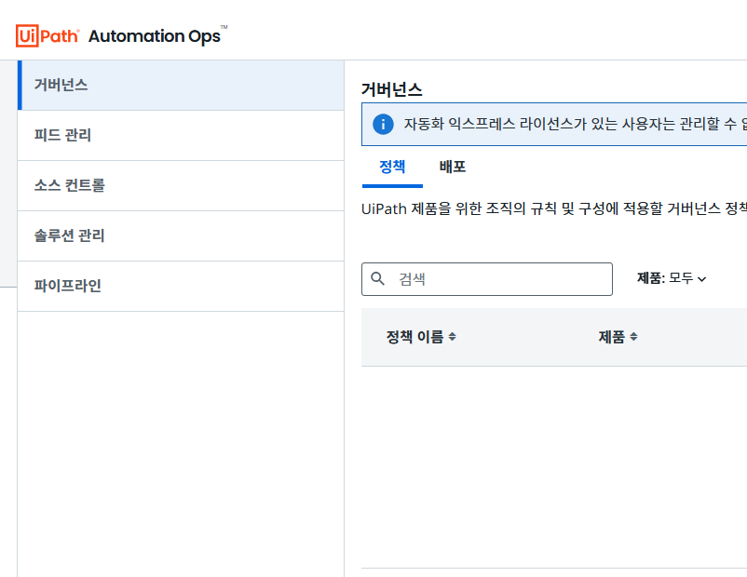

Step 2. 설치 전 체크리스트 : Automation Ops
* 거버넌스 제품 정책 추가
Automation Ops > 거버넌스 > 제품 정책 추가
1. AI Trust Layer 제품 정책 추가 클릭
3. 모델 탭에서 Anthropic 활성화
2. 이름 및 제품 설정

Slide 5
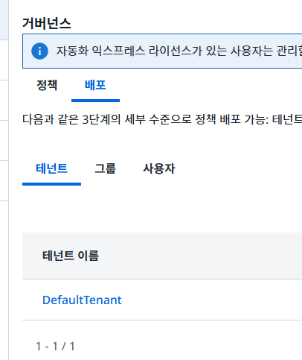
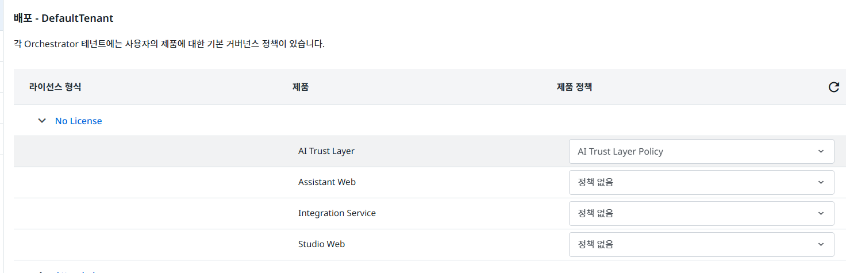
Step 2. 설치 전 체크리스트 : Automation Ops
* 테넌트에 생성한 정책 배포
Automation Ops > 거버넌스 > 배포
2. 생성한 AI Trust Layer 제품 정책 적용
1. 테넌트 이름 클릭

Slide 6
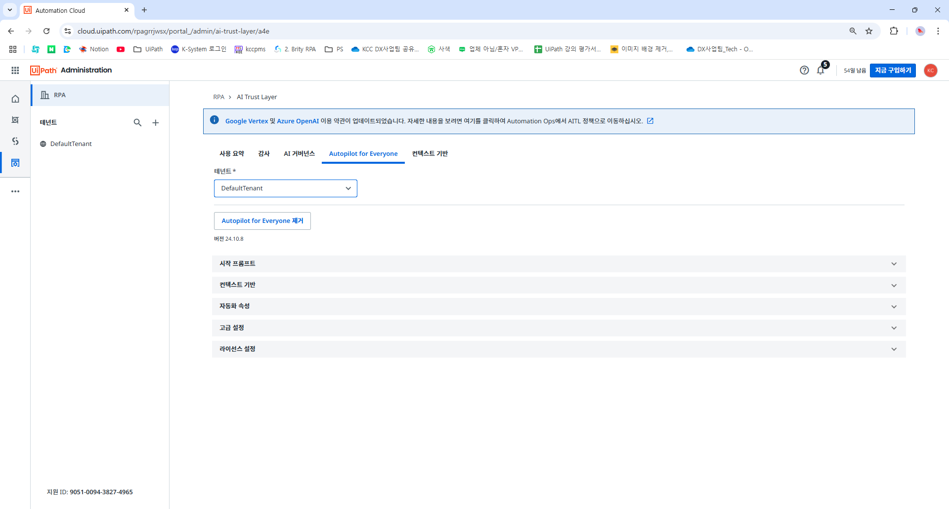
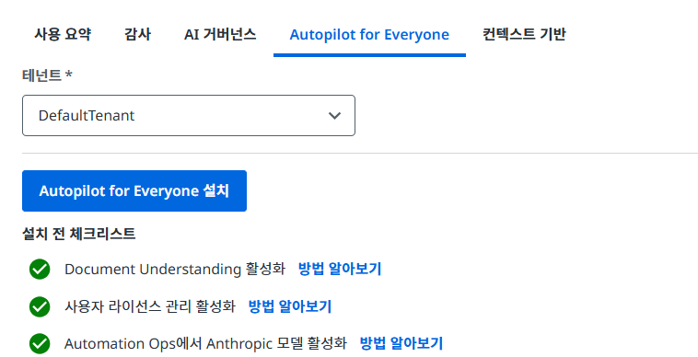
Step 3. 설치
관리자 > AI Trust Layer > Autopilot for Everyone 탭
설치 후
아래 4개의 설정 메뉴 생성됨
1. 설치 버튼 클릭
설치 완료까지 시간이 소요 될 수 있음
2. 시작 프롬프트 클릭

Slide 7
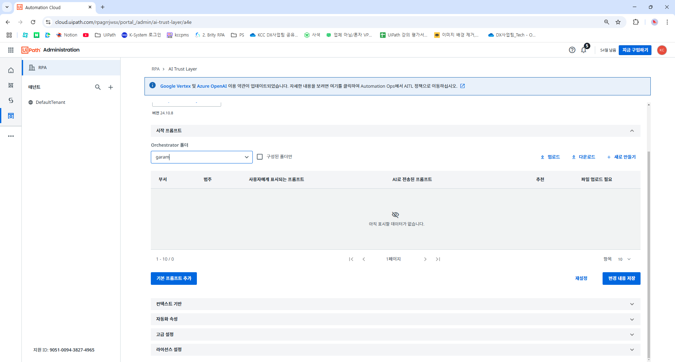
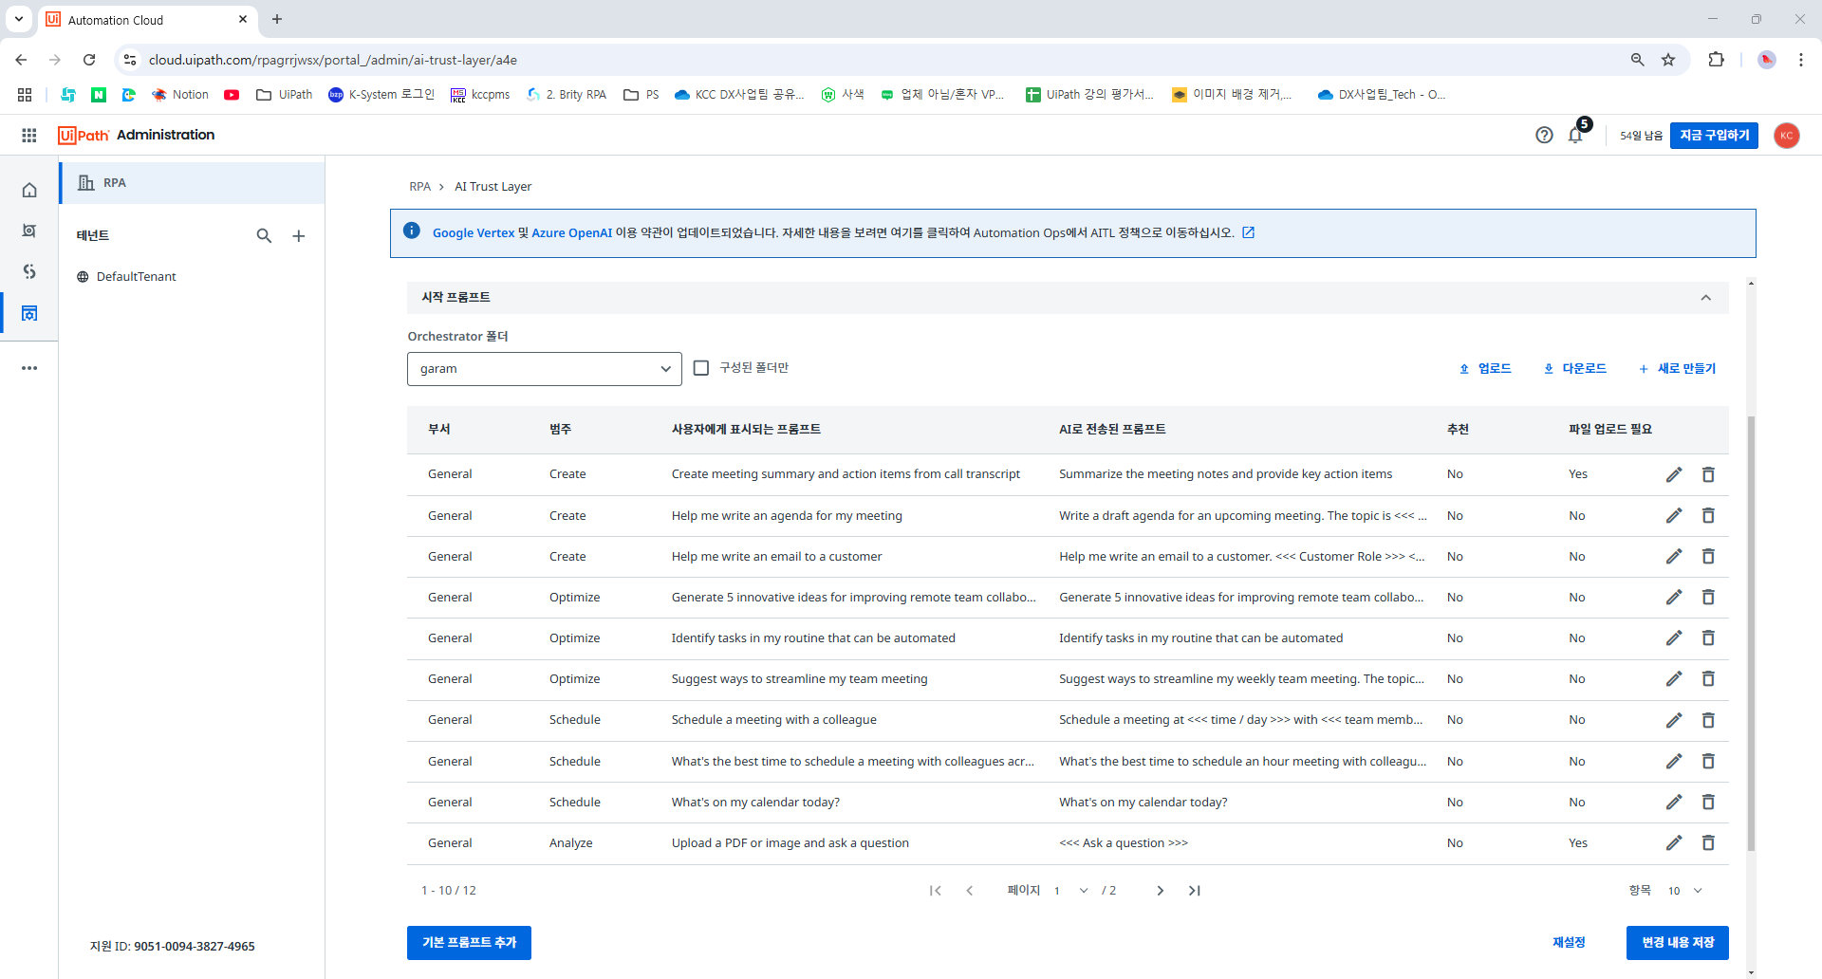
Step 3. 시작 프롬프트 설정
Orchestrator
폴더 지정
2. 기본 프롬프트 추가 버튼 클릭
3. 저장

Slide 8
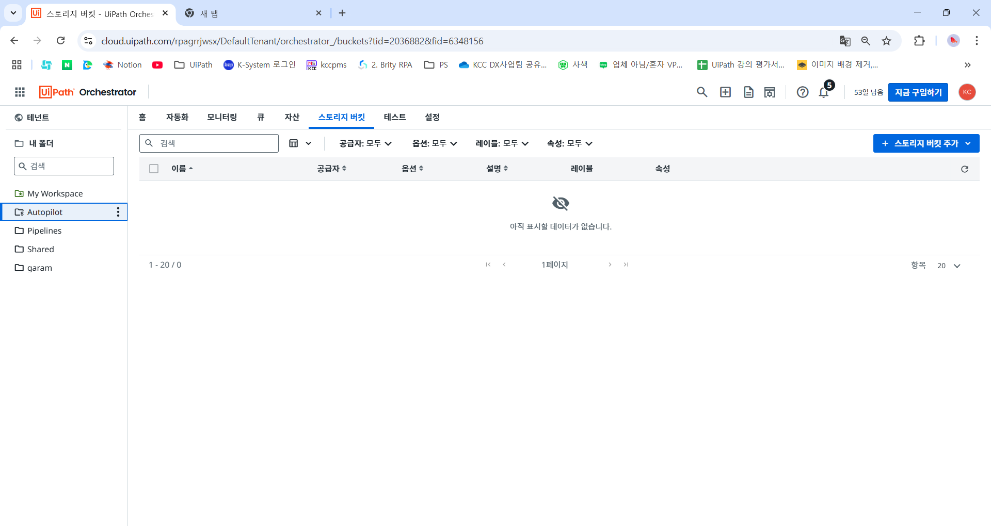
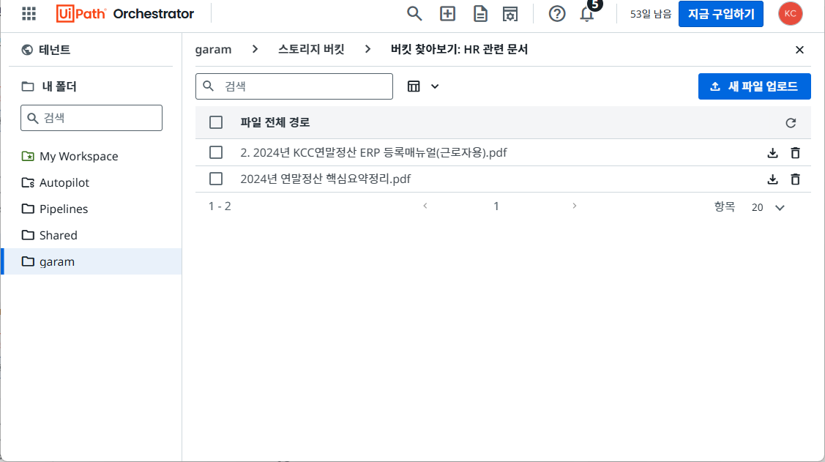
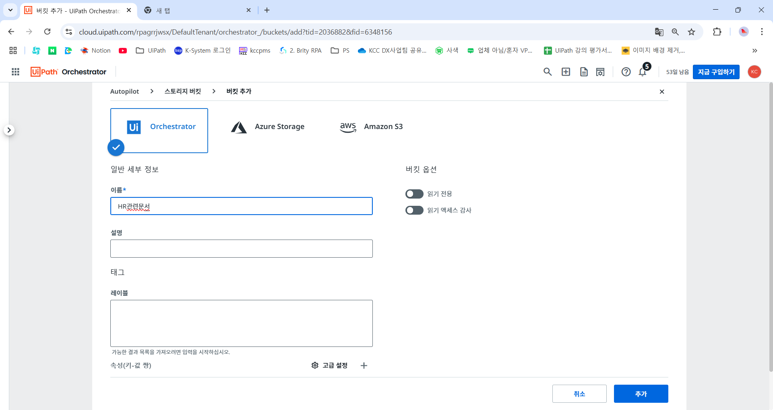
Step 4. 스토리지 버킷 생성
오케스트레이터 > 테넌트 >스토리지 버킷
1. 스토리지 버킷 추가
3. 컨텍스트로 사용할 문서 업로드
(pdf, csv, docx, xlsx, txt, json)
2. 이름 설정 및 저장

Slide 9
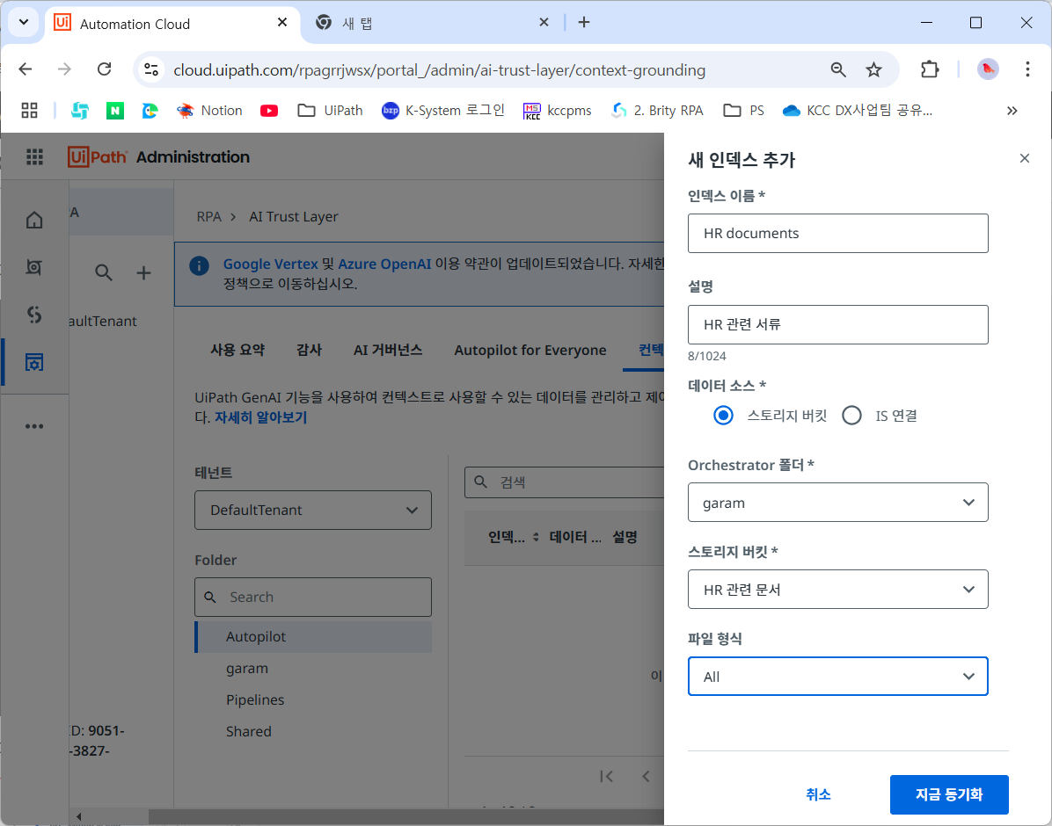
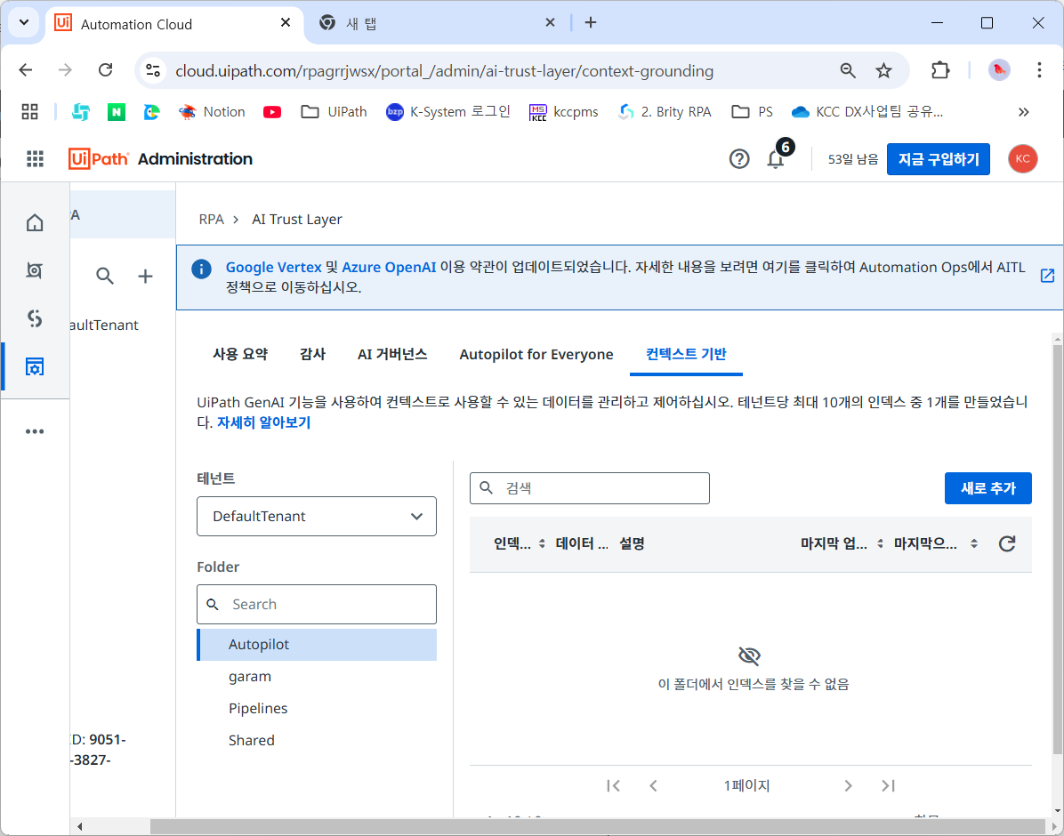
Step 5. 컨텍스트 기반 설정
관리자 > AI Trust Layer > 컨텍스트 기반 탭
2. 인덱스 이름, 설명,
폴더, 스토리지 버킷 선택 후
동기화 클릭
새로 추가 클릭

Slide 10
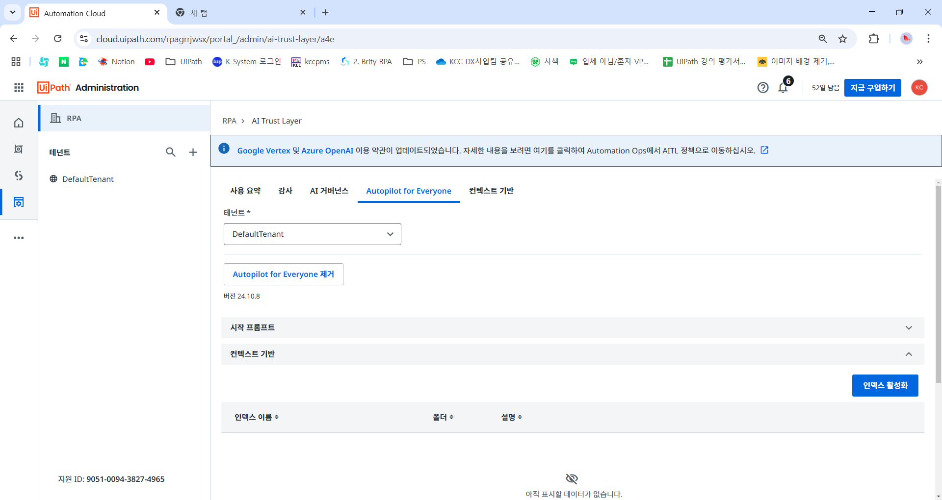
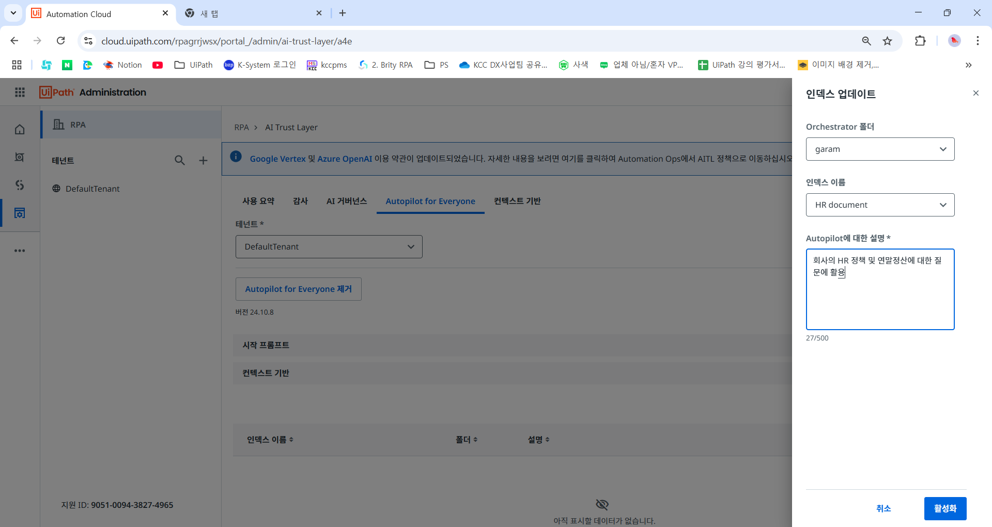

Step 5. 컨텍스트 기반 인덱스 활성화
관리자 > AI Trust Layer > Autopilot for Everyone 탭
2. 오케스트레이터 폴더 및 인덱스 이름 지정
설명 추가 후 활성화 버튼 클릭
인덱스 활성화 클릭

Slide 11
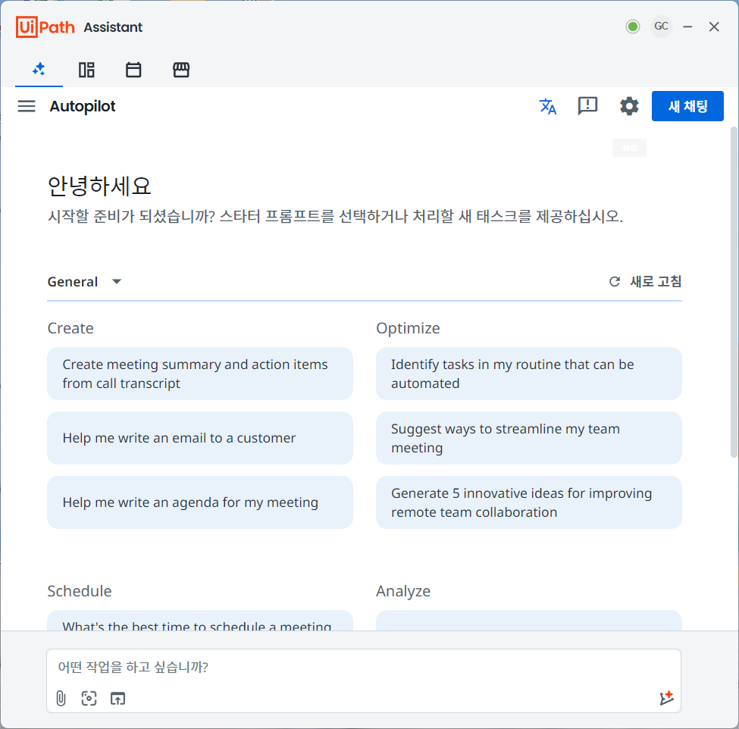
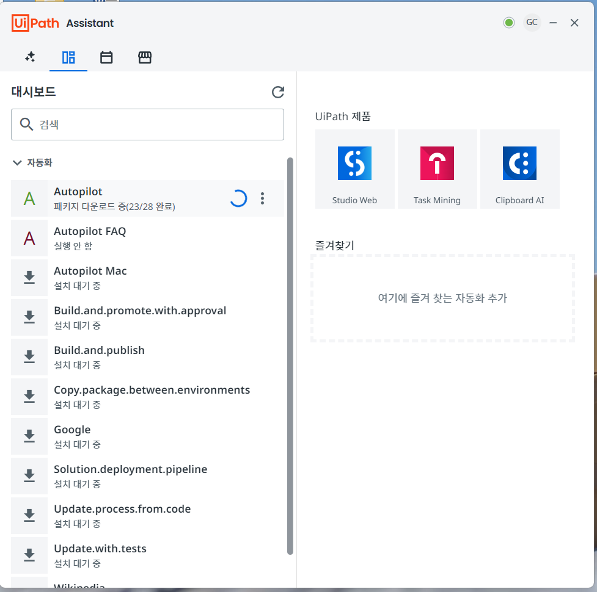
Step 6. Assistant 실행
2. 설정 클릭
Autopilot 실행
(시간 소요)
-> 이 작업이 실패하거나, 오류가 나는 경우
studio 및 assistant 재설치를 추천합니다.

Slide 12
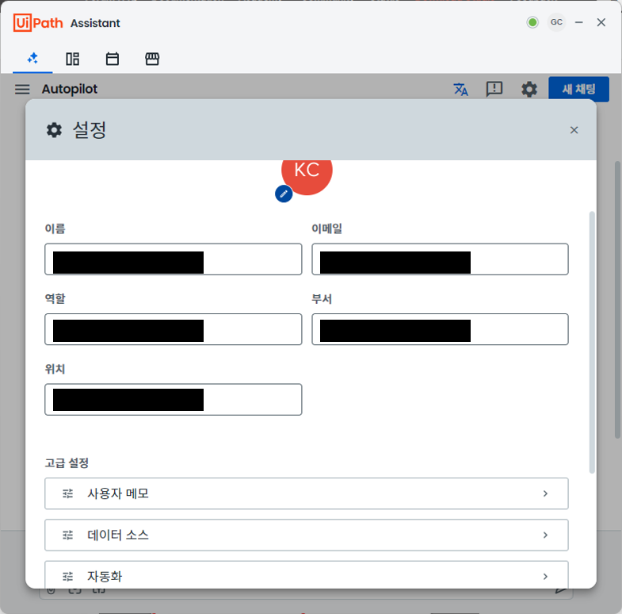
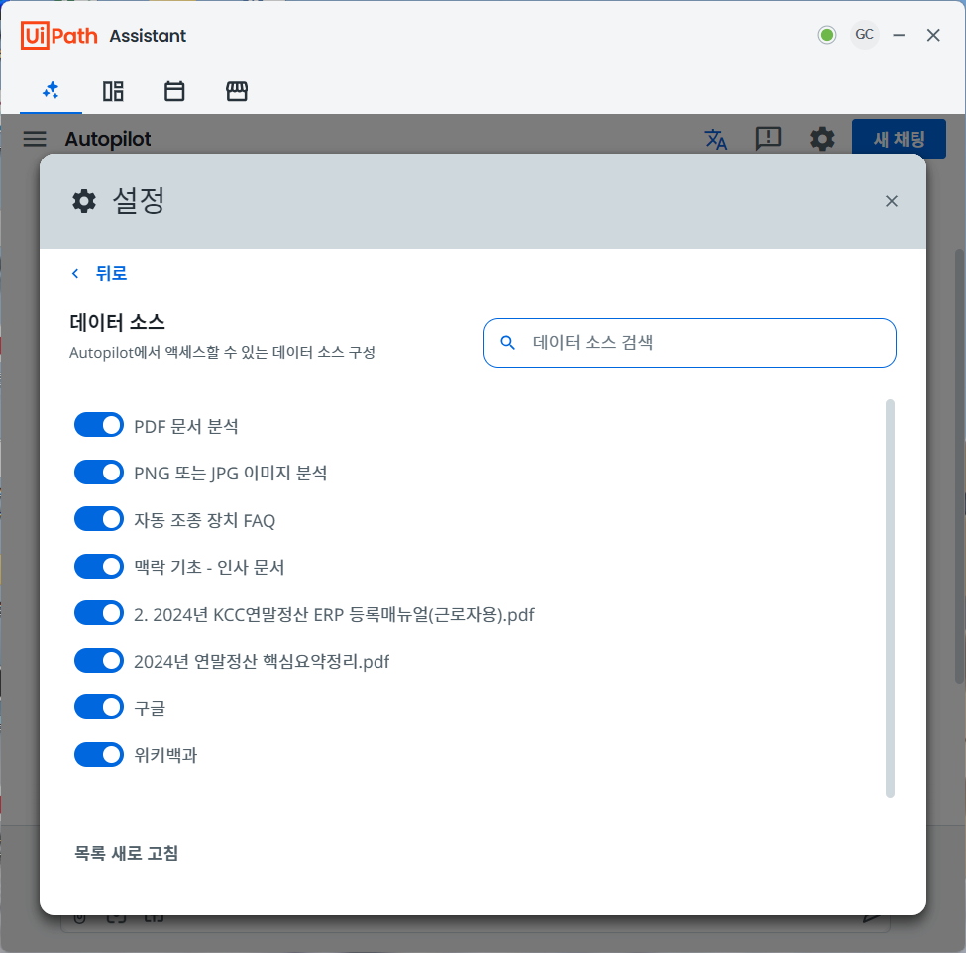
Step 6. Assistant 실행
2. 버킷에 추가한 문서 확인 가능
1. 데이터 소스 클릭

Slide 13
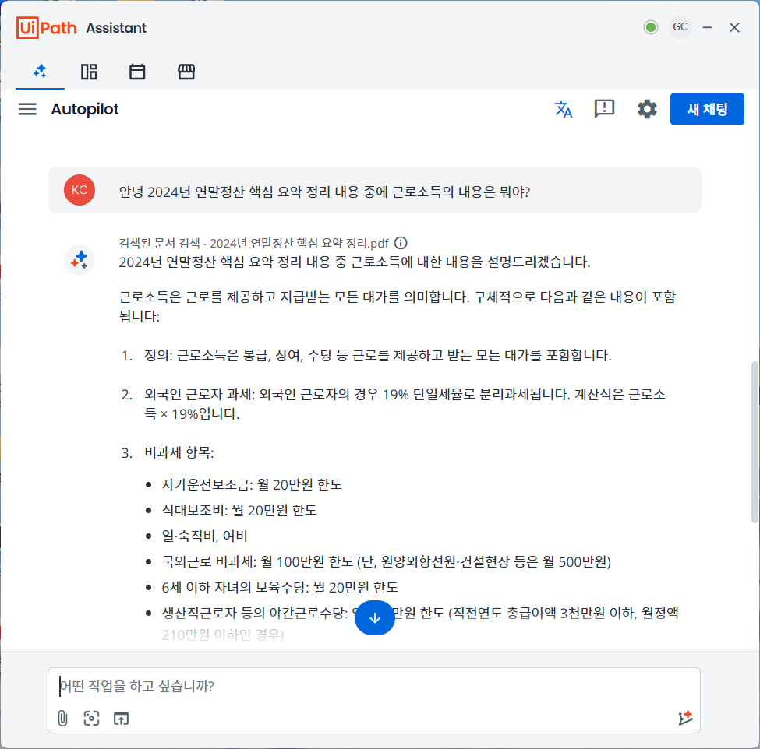
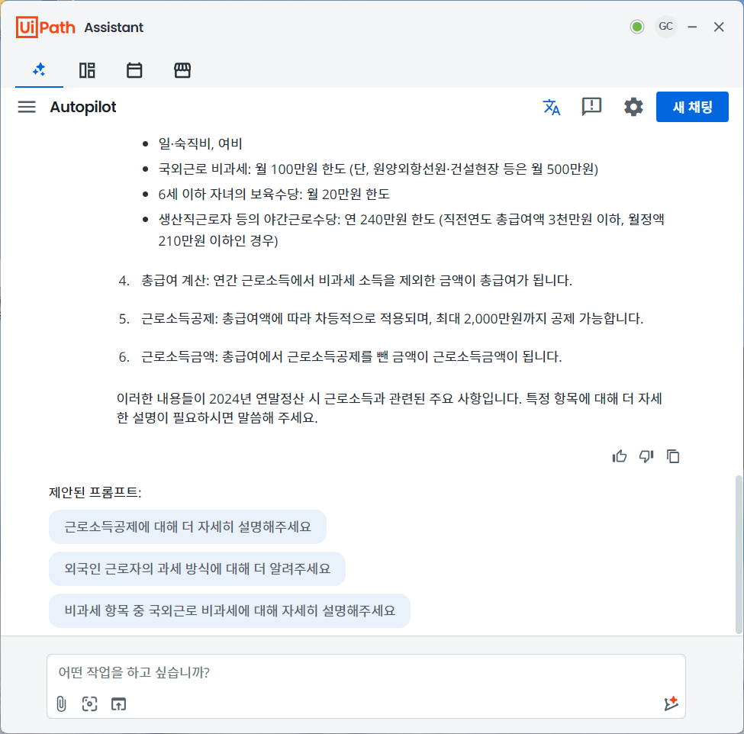
Step 6. Assistant 실행
버킷에 추가된 인덱스를 활용한 답변이 가능하여 더욱 특화된 AI 답변 기능을 활용 할 수 있습니다.
자동 프롬프트 추천을 통해
손쉬운 연계 질문 가능

Slide 14

감사합니다.

